Slide 1



Slide 2
Курс: “Объектно-ориентированное проектирование. Язык UML и паттерны проектирования”

Slide 3
Курсовой проект:
Модель работы системы интернет магазина

Slide 4
Группа ПВ212
Студент: Климов МА

Slide 5
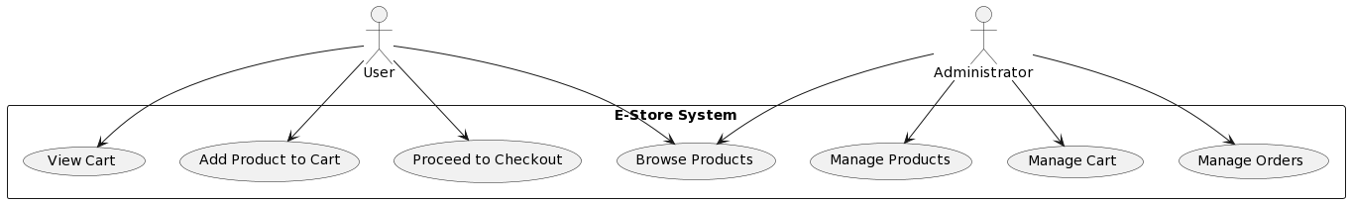
Диаграмма вариантов использования

Slide 6
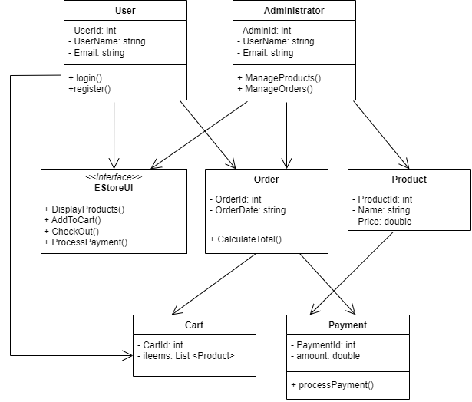
Диаграмма классов

Slide 7
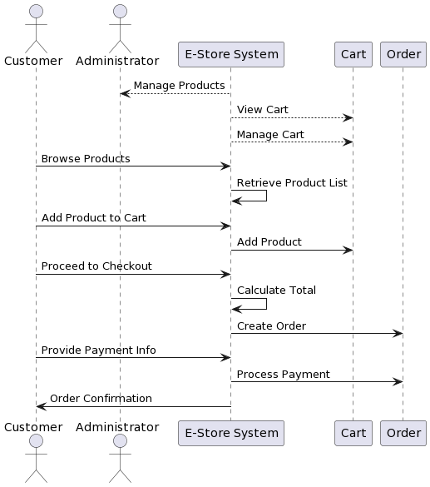
Диаграмма последовательности

Slide 8
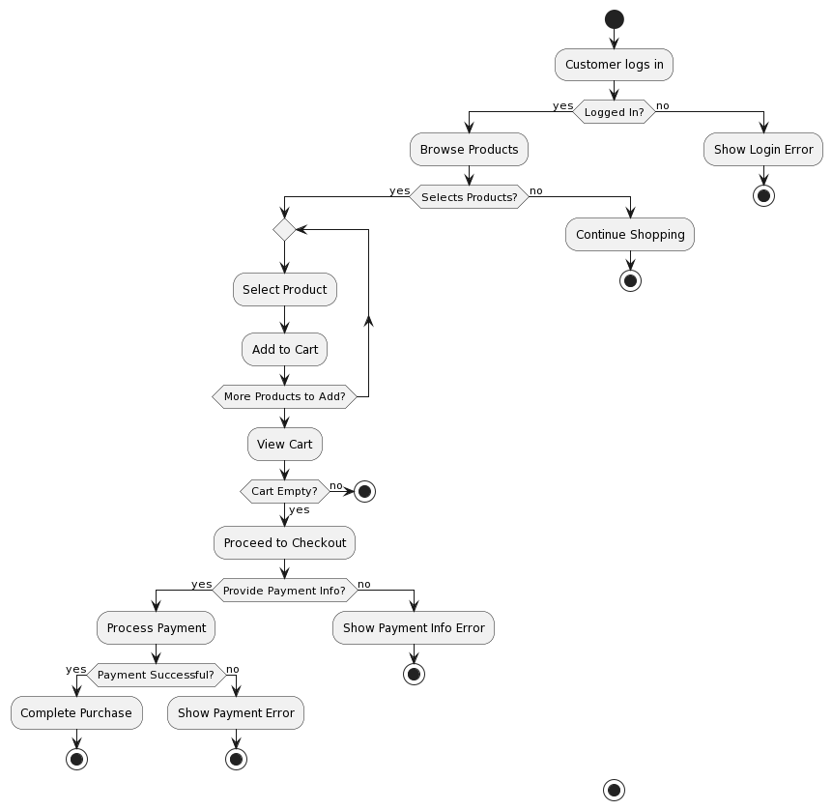
Диаграмма деятельности

Slide 9
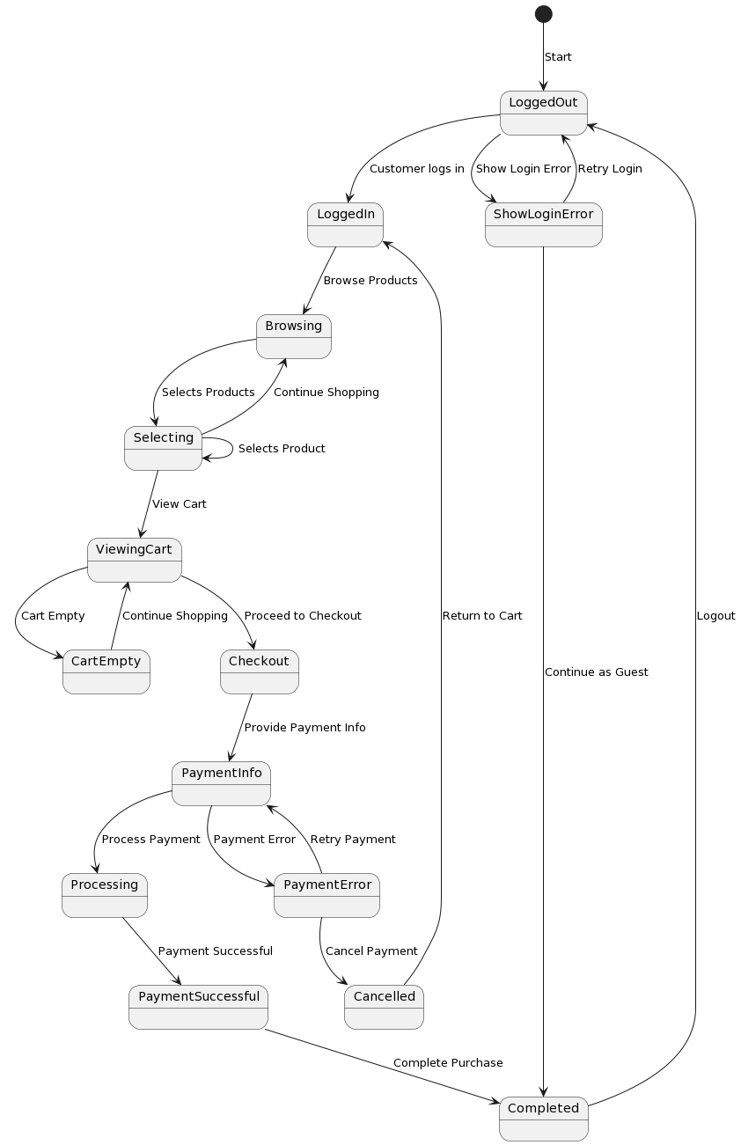
Диаграмма состояний

Slide 10
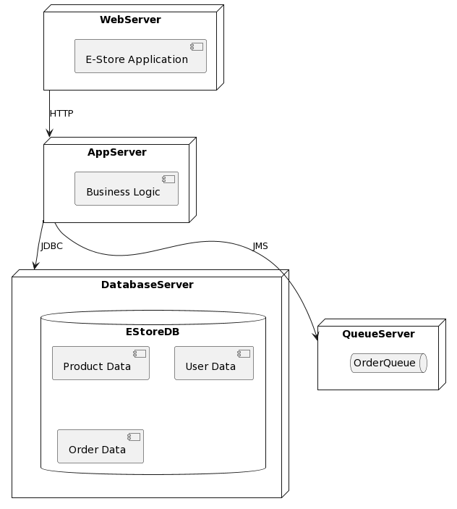
Диаграмма развертывания

Slide 11
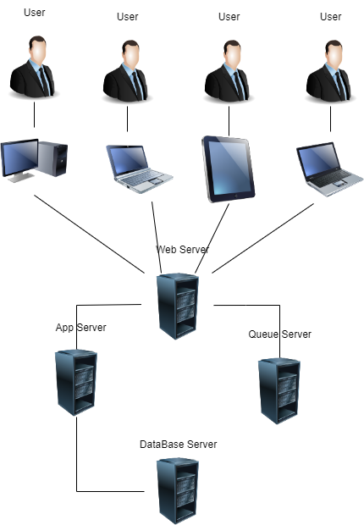
Диаграмма развертывания

Slide 12
Спасибо
за внимание

